Slide 1
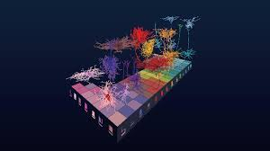
স্বা
গ
ত
ম

Slide 2
পরিচিতি
মোহাম্মদ জাহাঙ্গীর আলম
মাষ্টার ট্রেইনার ও সহকারি শিক্ষক
কাপ্তাই আল আমিন নুরিয়া দাখিল মাদ্রাসা
কাপ্তাই, রাঙ্গামাটি।
মোবাইলঃ ০১৮১৫৪১১৭৬২
Email. mjahangirkaptai@gmail.com
জীববিজ্ঞান
নবম-দশম শ্রেণি
দশম অধ্যায়।(সমন্বয়)
স্নায়ুকলা
সময় ৪৫ মিনিট

Slide 3
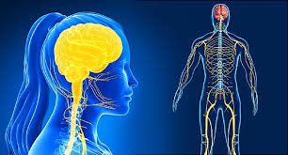
শিখনফল
এই পাঠ শেষে শিক্ষার্থীরা ..........
১। স্নায়ুকলা কী তা বলতে পারবে।
২।নিউরনে কী তা বলতে পারবে।
3।নিউরনের অংশগুলির নাম জানতে পারবে।
৪। সাধারণ নিউরনের গঠন ও কাজ ব্যাখ্যা করতে পারবে।

Slide 4
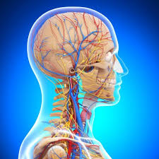
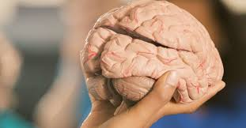
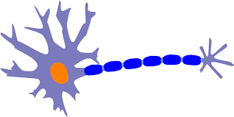
ছবিতে কী দেখা যাচ্ছে ?
মস্তিষ্ক
নিউরন
মানুষের মাথা
মানুষের মাথার ভিতর কী থাকে ?
মস্তিস্কের একক হিসেবে যে কাজ করে তার নাম কি?

Slide 6
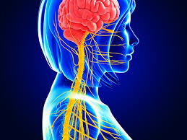
স্নায়ুকলা
যে কলা দেহের সব ধরনের সংবেদন ও উদ্দিপনা গ্রহণ করে এবং তা পরিবহনের মাধ্যমে উদ্দিপনা অনুসারে উপযুক্ত প্রতিবেদন সৃষ্টি করে তাকে স্নায়ুকলা বলে। বহুসংখ্যক স্নায়ুকোষ বা নিউরনের সমন্বয়ে স্নায়ুটিস্যু গঠিত।

Slide 7
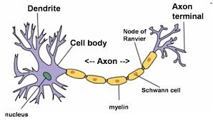
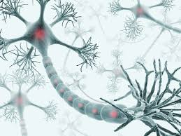
নিউরন
স্নায়ুতন্ত্রের গঠন ও কাজের একককে নিউরন বলে।

Slide 8
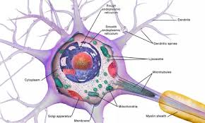
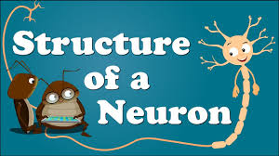
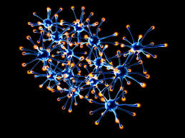
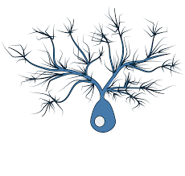
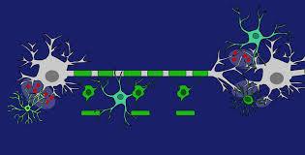
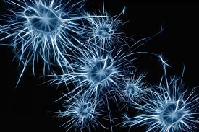
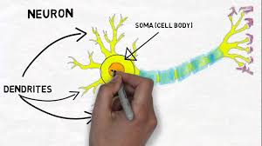
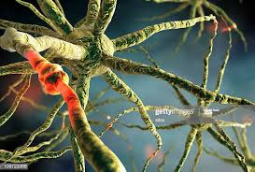

Slide 9
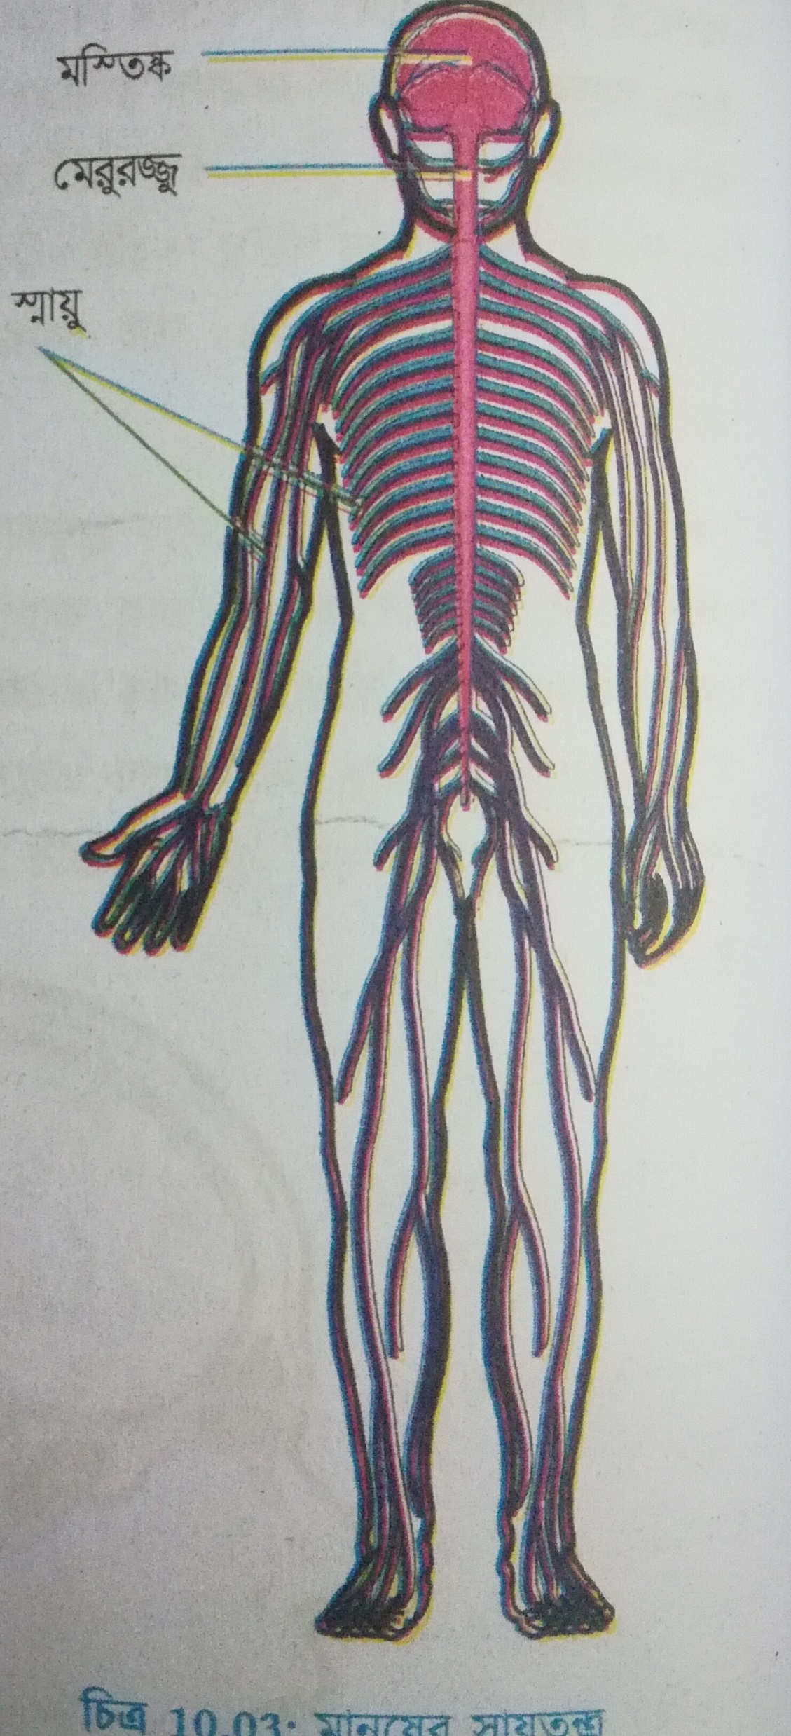
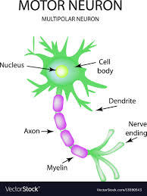
ডেনড্রাইট
কোষদেহ
নিউক্লিয়াস
নিউরনের গঠন
অ্যাক্সন
র‍্যানভিয়ারের পর্ব
মায়ালিন

Slide 10
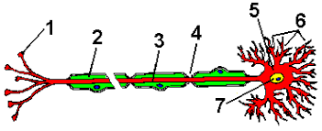
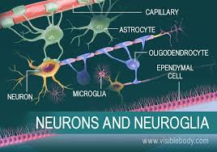

Slide 11
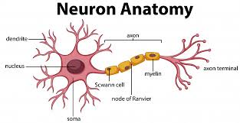
নিউরনের অংশসমূহ
১.প্লাজমা মেমব্রেন
২.সাইটোপ্লাজম ও
৩.নিউক্লিয়াস
নিয়ে গঠিত ।
১
কোষদেহ
১.ডেন্ড্রন ও
২.অ্যাক্সন
এই দু ধরনের।
২
প্রলম্বিত অংশ

Slide 12
একটি নিউরনের অ্যাক্সন এর টারমিনালের সাথে দ্বিতীয় একটি নিউরনের ডেনড্রাইট এর সংযোগস্থলকে সিন্যাপস (Synapse) বলে। প্রকৃতপক্ষে পর পর অবস্থিত দুটি নিউরনের সন্ধিস্থল হল সিন্যাপস ।
সিন্যাপস

Slide 13
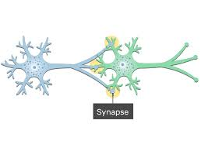
সিন্যাপস এ নিউরোহিউমার নামক তরল পদার্থ থাকে। যার মাধ্যমে স্নায়ু তাড়না পরিবাহিত হয়।
সিন্যাপস
মানুষের মস্তিষ্কে প্রায় ১০০ বিলিয়ন নিউরন আছে এবং প্রতিটি নিউরন অন্য ৭-১০ হাজার নিউরনের সাথে সিন্যাপস সংযোগ করে থাকে।

Slide 14
নিউরনের কাজ
প্রধান কাজ উদ্দীপনা বহন করা
অনুভূতি বা সংবেদী গ্রাহক অঙ্গ থেকে কেন্দ্রীয় স্নায়ু তন্ত্রে উদ্দীপনা প্রেরণ করে।
মোটর বা আজ্ঞাবাহি নিউরন কেন্দ্রীয় স্নায়ুতন্ত্র থেকে কার্যকরী অঙ্গে উদ্দীপনা প্রেরণ করে।

Slide 15
দলীয় কাজ
ক-দল
খ-দল
নিউরনের অংশগুলির নাম লিখ।
নিউরনের ৩ টি কাজ লিখ।

Slide 16
বাড়ির কাজ
একটি নিউরনের চিহ্নিত চিত্র এঁকে আনবে ।

Slide 17
সবাইকে
ধন্যবাদ

